Slide 1
web的组成部分，安全问题，安全目标，安全技术
技术分享：包金雨

Slide 2
Web组成部分
Web安全问题
Web安全目标
Web安全技术

Slide 3
Web组成部分
Web有三个组成部分，分别为：
1、服务器端（web服务器）
Web服务器也称为WWW（World Wide Web）服务器。主要功能是提供网上信息浏览服务。WWW是Internet的多媒体信息查询工具，是 Internet 上近年才发展起来的服务。
Web服务器是指驻留于因特网上某种类型计算机的程序。当Web浏览器（客户端）连到服务器上并请求文件时，服务器将处理该请求并将文件反馈到该浏览器上，附带的信息会告诉浏览器如何查看该文件（即文件类型）。服务器使用HTTP（超文本协议）与客户机浏览器进行信息交流，这就是人们常把它们称为HTTP服务器的原因。

Slide 4
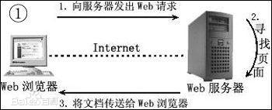
Web组成部分
1、服务器端（web服务器）

Slide 5
Web组成部分
2、客户端
Web客户端通常称为web浏览器（Browser），其主要功能是将用户向服务器请求的Web资源呈现出来，显示在浏览器窗口中。资源通常有html、pdf、image及其他格式。
​ 主流的Web页面浏览器有：微软的IE、Mozilla的Firefox、苹果公司的Safari、Google的Chrome及Opera软件公司的Opera 。
​ 浏览器的主要组件包括用户界面(User Interface)、浏览器引擎(Browser Engine)、渲染引擎(Rendering Engine)、网络(Networking)、UI后端(UI Backend)、J S解释器(JavaScript)、数据存储(Data persistence)。

Slide 6
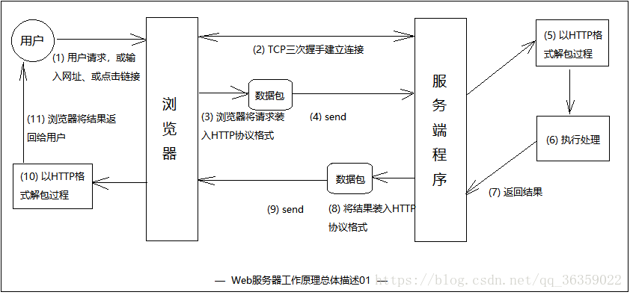
Web组成部分
2、客户端

Slide 7
Web组成部分
3、通讯协议（HTTP协议）
HTTP（Hyper Text Transfer Protocol，超文本传输协议）是一种用于分布式、协作式和超媒体信息系统的应用层协议。HTTP是万维网的数据通信的基础。是分布式web应用的核心技术协议。
HTTP协议定义Web客户端如何从Web服务器请求Web页面，以及服务器如何把Web页面传送给客户端。HTTP协议采用了请求/响应模型。客户端向服务器发送一个请求报文，请求报文包含请求的方法、URL、协议版本、请求头部和请求数据。服务器以一个状态行作为响应，响应的内容包括协议的版本、成功或者错误代码、服务器信息、响应头部和响应数据。

Slide 8
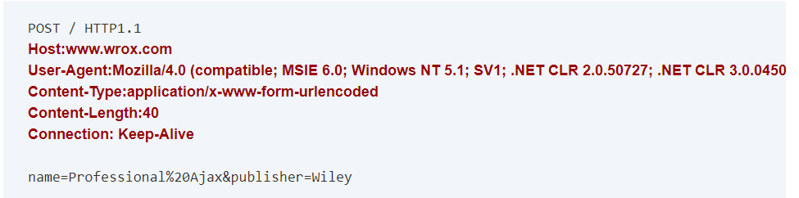
Web组成部分
3、通讯协议（HTTP协议）
HTTP请求：
包括：请求行（request line）、请求头部（header）、空行 、请求数据

Slide 9
Web安全问题
web的初始目的是提供快捷服务和直接访问，所以早期的web没有考虑安全性问题。随着web广泛应用，Internet中与web相关的安全事故正成为目前所有事故的主要组成部分。
1、跨站脚本漏洞（XSS ： Cross-site scripting）
2、跨站请求伪造漏洞 （CSRF： Cross-Site Request Forgery）
3、SQL注入漏洞
4、文件上传漏洞
5、文件解析漏洞
6、DDoS攻击 分布式拒绝服务(Distributed Denial of service Attack)
具体安全问题由后面同学进行讲解。

Slide 10
Web安全目标
保护web服务器及其数据的安全
web服务器安全是指系统持续不断地稳定地、可靠地运行，保证web服务器提供可靠的服务；未经授权不得访问服务器，保证服务器不被非法访问；系统文件未经授权不得访问，从而避免引起系统混乱。web服务器的数据安全是指存储在服务器里的数据和配置信息未经授权不能窃取、篡改和删除；只允许授权用户。

Slide 11
Web安全目标
保护web服务器和用户之间传递信息的安全
保护web服务器和用户之间传递信息的安全主要包括三个方面的内容：
1. 必须确保用户提供给web服务器的信息（用户名、密码、财务信息、访问的网页名等）不被第三方所窃听、篡改和破坏；
2. 对从web服务器端发送给用户的信息要加以同样的保护；
3. 用户和服务器之间的链路也要进行保护，使得攻击者不能轻易地破坏该链路。

Slide 12
Web安全目标
保护终端用户计算机及其他连接入Internet的设备的安全
保护终端用户计算机的安全，是指保证用户使用的web浏览器和安全计算平台上的软件不会被病毒感染或被恶意程序破坏；以及确保用户的隐私和私人信息不会遭到破坏。保护连入Internet设备的安全主要是保护诸如路由器、交换机的正常运行，免遭破坏；同时保证不被黑客安装监控以及后门程序。

Slide 13
Web安全技术
web安全技术主要包括如下三大类：
1、web服务器安全技术
2、web应用服务安全技术
3、web浏览器安全技术

Slide 14
Web安全技术
web服务器安全技术
web防护可通过多种手段实现，主要包括：安全配置web服务器、网页防篡改技术、反向代理技术、蜜罐技术等。
1、安全配置web服务器
充分利用web服务器本身拥有的如 主目录权限设定、用户访问控制、IP地址许可等安全机制，进行合理的有效的配置，确保web服务的访问安全。

Slide 15
Web安全技术
web服务器安全技术
2、网页防篡改技术
将网页监控与恢复结合在一起，通过对网站的页面进行实时监控，主动发现网页页面内容是否被非法改动，一旦发现被非法篡改，可立即恢复被篡改的网页。

Slide 16
Web安全技术
web服务器安全技术
3、反向代理技术
代理服务器来接受客户端的网络访问连接请求，然后服务器将请求有策略的转发给网络中实际工作的业务服务器，并将从业务服务器处理的结果，返回给网络上发起连接请求的客户端。
当外网用户访问网站时，采用代理与缓存技术，使得访问的是反向代理系统，无法直接访问web服务器系统，因此也无法对web服务器实施攻击。反向代理系统会分析用户的请求，以确定是直接从本地缓存中提取结果，还是把请求转发到web服务器。由于代理服务器上不需要处理复杂的业务逻辑，代理服务器本身被入侵的机会几乎为零。

Slide 17
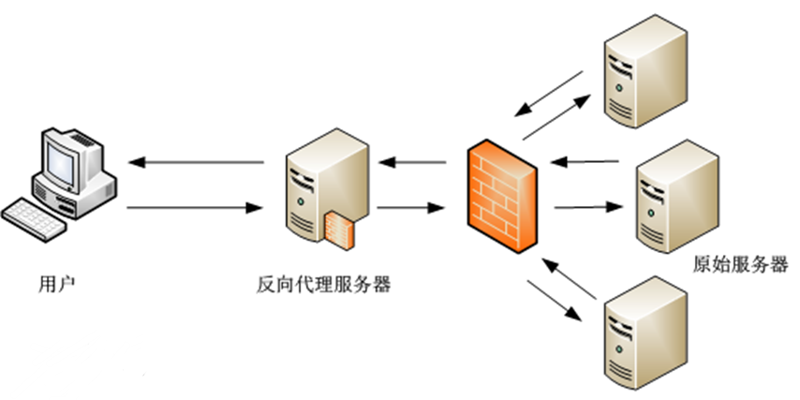
Web安全技术
3、反向代理技术

Slide 18
Web安全技术
web服务器安全技术
4、蜜罐技术
蜜罐系统通过模拟web服务器的行为，可以判断访问是否对应用服务器及后台数据库系统有害，能有效地防范各种已知及未知的攻击行为。对于通常的网站或邮件服务器，攻击流量是通常会被合法流量所淹没。而蜜罐进出的数据大部分是攻击流量。因而，浏览数据、查明攻击者的实际行为也就容易多了。

Slide 19
Web安全技术
web应用服务安全技术
1、身份认证技术
身份认证作为电子商务、网络银行应用中最重要的安全技术，目前主要有三种形式：简单身份认证（账号/口令）、强度身份认证（公钥/私钥），基于生物特征的身份验证。

Slide 20
Web安全技术
web应用服务安全技术
2、访问控制技术
指通过某种途径，准许或者限制访问能力和范围的一种方法，通过访问控制，可以限制对关键资源和敏感数据的访问，防止非法用户的入侵和合法用户的误操作导致的破坏。

Slide 21
Web安全技术
web应用服务安全技术
3、数据保护技术
主要采用的是数据加密技术。

Slide 22
Web安全技术
web应用服务安全技术
4、安全代码技术
指的是在应用服务代码编写过程中引入安全编程的思想，使得编写的代码免受隐藏字段攻击，溢出攻击、参数篡改攻击的技术。

Slide 23
Web安全技术
web浏览器安全技术
1、浏览器实现升级
用户应该经常使用最新的补丁升级浏览器

Slide 24
Web安全技术
web浏览器安全技术
2、JAVA安全限制
JAVA在最初设计时便考虑了安全。如JAVA的安全沙盒模型（security sand box model）可用于限制哪些安全敏感资源可被访问，以及如何被访问，以及如何被访问。

Slide 25
Web安全技术
web浏览器安全技术
3、SSL加密（Secure Socket Layer 安全套接层）
SSL可内置于许多Web浏览器中，从而使能在Web浏览器和服务器之间的安全传输。在SSL握手阶段，服务器端的证书可被发送给Web浏览器，用于认证特定服务器的身份。同时，客户端的证书可被发送给Web服务器，用于认证特定用户的身份。

